Slide 1
عوارض بر مشاغل

Slide 2
مصوبه شورای شهر مشهد

Slide 3
ماده 1 – عوارض بر مشاغل تمامی اشخاص حقیقی و حقوقی مشمول و غیر مشمول قانون نظام صنفی و حرف خاص(از جمله مشاغل موضوع بند 24 ماده 55 قانون شهرداری، جایگاه سوخت، بازارهای میادین میوه و تره بار، بانکها و موسسات مالی و اعتباری، صندوق های قرض الحسنه، دفاتر کارگزاری بورس و صرافی ها و نظائر آنها) که در محدوده و حریم شهر فعالیت دارند، به شرح زیر محاسبه و دریافت می شود :

Slide 4
عوارض بر مشاغل برای هر متر مربع فضای خالص ماهانه=M×Q ×L × P × F
M : ضریب معبر و راسته از جدول شماره 3 پیوست شماره 4
Q : ضریب نرخ شغل بر اساس جدول شماره 4 پیوست شماره 4
L : ضریب تعدیل مطابق فرمول زیر محاسبه می گردد:
L = P93/P × R
P : ارزش معاملاتی موضوع ماده 64 قانون مالیات های مستقیم
P93 : ارزش معاملاتی سال 1393 موضوع ماده 64 قانون مالیاتهای مستقیم

Slide 5
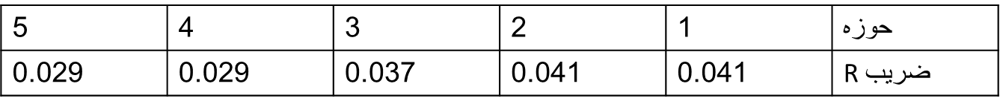
R : ضریب حوزه – موقعیت جغرافیایی از جدول زیر :
F : ضریب طبقه به شرح جدول زیر :
در صورت استفاده متقاضی از فضای باز انتفاعی | نیم طبقه سایر طبقات | نیم طبقه همکف | 3- و پایین تر | 2- | 1- | همکف | 1+ | 2+ | 3+ و بالاتر | طبقه
0.5 همان طبقه | 0.5 همان طبقه | 0.85 همان طبقه | 0.55 | 0.7 | 0.85 | 1 | 0.85 | 0.7 | 0.55 | قدیم
0.5 همان طبقه | 0.5 همان طبقه | 0.5 همان طبقه | 0.35 | 0.35 | 0.6 | 1 | 0.55 | 0.45 | 0.35 | جدید

Slide 6
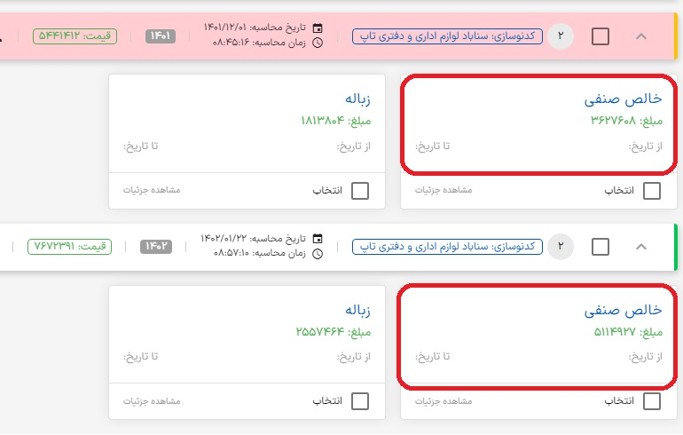
مثال 1 )

Slide 7
کد نوسازی 1-0-1-1-1-1-1
نوع شغل : صنایع فلزی مساحت : 57 متر حوزه درآمدی : یک ماه فعالیت : 12
M = 1 Q = 2.5 P93 = 105000 R = 0.041
F = ( 24 × 0.85) + ( 24 × 1 ) + ( 9 × 0.85 ) = 52.05
عوارض با فرمول:1 × 2.5 × 105000 × 0.041 × 52.05 × 12 = 6722257
عوارض با نرخ تورم : 3627608 × 1.41 = 5114927

Slide 8
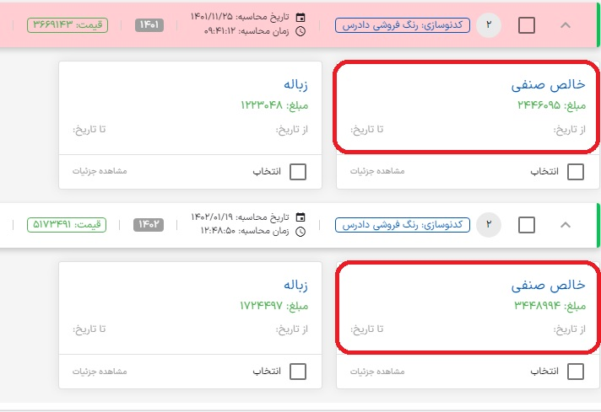
مثال 2 )

Slide 9
کد نوسازی 4-0-1-1-1-1-1
نوع شغل : رنگ و میخ و لولا مساحت : 34.6 متر حوزه درآمدی : یک ماه فعالیت : 12
M = 1 Q = 2.5 P93 = 105000 R = 0.041
F = ( 9 × 0.85) + ( 25.6 × 1 ) = 33.25
عوارض با فرمول:1 × 2.5 × 105000 × 0.041 × 33.25 × 12 = 4294237
عوارض با نرخ تورم : 2446095 × 1.41 = 3448994

Slide 10
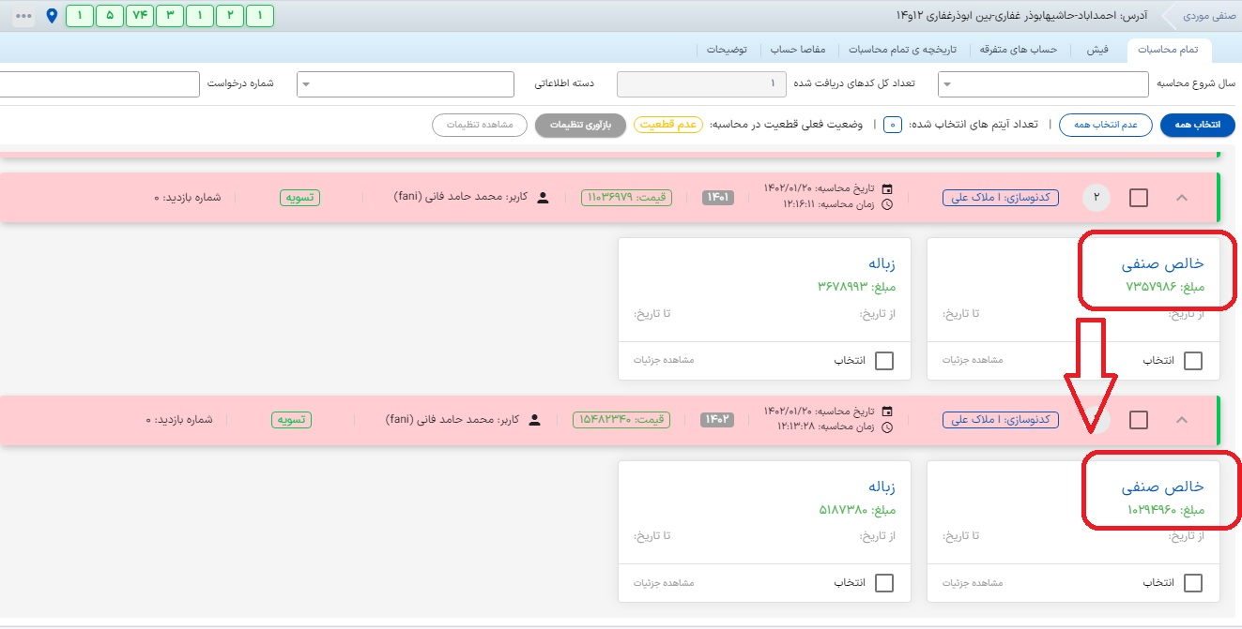
مثال 3 )

Slide 11
کد نوسازی 1-2-1-3-74-5-1
نوع شغل : بنگاه املاک مساحت : 29.05 متر حوزه درآمدی : یک ماه فعالیت : 12
M = 1.4 Q = 3.5 P93 = 147000 R = 0.041
F = 29.05 × 1 = 29.05
عوارض با فرمول:1.4× 3.5 ×147000×0.041 × 29.05× 12= 10294960
عوارض با نرخ تورم : 7357986 × 1.41 = 10374760

Slide 12
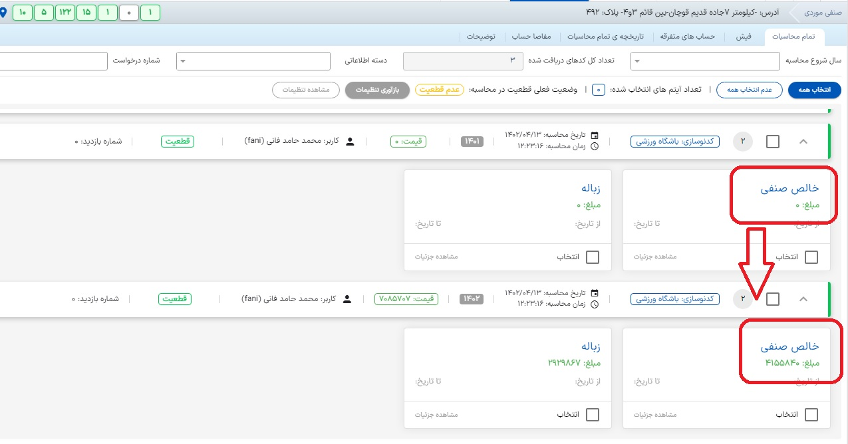
مثال 4 )

Slide 13
کد نوسازی 1-0-1-15-122-5-10
نوع شغل : باشگاه ورزشی مساحت : 240 متر حوزه درآمدی : سه ماه فعالیت : 12
M = 1 Q = 1.5 P93 = 26000 R = 0.037
F = 240 × 1 = 240
عوارض با فرمول:1× 1.5 ×26000×0.037 × 240× 12= 4155840
عوارض با نرخ تورم : سال گذشته چون ضریب شغلی صفر بوده است، مقایسه با سال گذشته نمی شود.

Slide 14
بهای خدمات پسماند

Slide 15
مصوبه شورای شهر مشهد

Slide 16
1 – بهای خدمات پرداختی توسط مودیان پسماند عادی برای واحدهای غیرمسکونی: C=Wi×(Ct+Cd) ×D×E2×E3
C = بهای سالانه خدمات مدیریت پسماند عادی واحد غیرمسکونی مورد نظر
Wi = متوسط تولید روزانه پسماند عادی در هر نوع فعالیت واحدهای غیر مسکونی(جدول پیوست شماره 1 )
Ct = بهای تمام شده جمع آوری و حمل یک کیلوگرم پسماند
Cd = بهای تمام شده پردازش و دفع یک کیلوگرم پسماند
D = تعداد روزهای کاری سال(290 روز)
E2 = ضریب تشویق جهت گسترش تفکیک در مبدا ( کل پسماند تولیدی/ پسماند تفکیک شده) – 1 با شرط ( 1 ≥E2 ≥ 0.7 )

Slide 17
تبصره 1 – ضریب تشویق جهت گسترش تفکیک در مبدا معادل یک می باشد و ...
تبصره 2 - ...
تبصره 3 – از تاریخ لازم الاجرا شدن این مصوبه بهای خدمات پسماند شامل تخفیف های مناسبتی نخواهد شد.
تبصره 4 -...
تبصره 5 - ...
E3 = ضریب تعدیل بهای خدمات مدیریت پسماند برای هر نوع فعالیت واحدهای غیرمسکونی به شرح زیر محاسبه می گردد.
1 ) واحدهای غیرمسکونی مشمول عوارض بر مشاغل :
متوسط عوارض بر مشاغل هر فعالیت/عوارض بر مشاغل واحد غیرمسکونی مورد نظر = E3
2 ) واحدهای غیرمسکونی فاقد عوارض بر مشاغل : E3=√S/√Sa

Slide 18
تبصره 6 – در محاسبه بهای خدمات پسماند عادی برای اماکن مذهبی، حسینیه ها، تکیه ها، مساجد، خیریه ها، و مدارس ابتدایی و راهنمایی و متوسط دولتی ضریب صفر لحاظ می گردد.
تبصره 7 – افزایش بهای خدمات برای سال 1402 نسبت به سال 1401 حداکثر به میزان نرخ تورم اعلامی مرکز آمار ایران باشد.
مشوقات....
1 – 2 – مودیانی که در مهلت مقرر نسبت به پرداخت بدهی خود اقدام ننمایند، به استناد ماده 10 قانون درآمد پایدار و هزینه شهرداریها و دهیاریها،موجب تعلق جریمه ای در هنگام وصول به میزان 2 % به ازای هر ماه نسبت به مدت تاخیر و حداکثر تا میزان 24 % خواهد بود.
1 – 3 – اشخاص حقیقی و حقوقی بهره بردار واحدهای غیرمسکونی واقع در محدوده قانونی شهر و حریم مشهد( در صورت ارائه خدمات در حریم شهر مشهد) مکلف به پرداخت بهای خدمات مدیریت پسماند می باشند. در صورت نقل و انتقال املاک بدون استعلام از شهرداری یا واگذاری بدون پرداخت و تسویه حساب، بدهی معوقه بهای خدمات مدیریت پسماند آن واحدها به عهده شخص انتقال گیرنده است. لازم است این مهم از قبل به مودیان اطلاع رسانی گردد.

Slide 19
2 – بهای خدمات پرداختی توسط مودیان پسماند عادی برای واحدهای مسکونی: C=F ×D × R(Ct+Cd) ×E1×E2
C = بهای سالانه خدمات مدیریت پسماند عادی شهری یک خانوار
F = بعد خانوار بر اساس آخرین سرشماری نفوس و مسکن کشور(3.3 نفر)
D = تعداد روزهای سال(365 روز)
R = سرانه روزانه تولید پسماند عادی هر فرد برای واحدهای مسکونی ( 0.52 کیلوگرم در شبانه روز)
Ct = بهای تمام شده جمع آوری و حمل یک کیلوگرم پسماند
Cd = بهای تمام شده پردازش و دفع یک کیلوگرم پسماند
E1 = ضریب تعدیل( متوسط عوارض نوسازی یک واحد مسکونی / عوارض نوسازی واحد مسکونی مورد نظر) با شرط ( 1.5 ≥E1 ≥ 0.4 )
E2 = ضریب تشویق جهت گسترش تفکیک در مبدا ( کل پسماند تولیدی/ پسماند تفکیک شده) – 1 با شرط ( 1 ≥E2 ≥ 0.7 ) ) E2=0.87 )

Slide 20
تبصره 1 –...
تبصره 2 - ...
تبصره 3 – از تاریخ لازم الاجرا شدن این مصوبه بهای خدمات پسماند شامل تخفیف های مناسبتی نخواهد شد.
تبصره 4 -...
تبصره 5 - ...
تبصره 6 - افزایش بهای خدمات برای سال 1402 نسبت به سال 1401 حداکثر به میزان نرخ تورم اعلامی مرکز آمار ایران باشد.
جدول شماره 2 )
...
Ct = 9282 ریال
Cd = 3024 ریال

Slide 21
خلاصه نحوه محاسبه پسماند :
پسماند غیرمسکونی مشمول عوارض بر مشاغل:
3568740 × Wi ( بر اساس جدول 1 ) × E3 ( متوسط کسب و پیشه 1401 همان فعالیت / کسب و پیشه 1401 واحد مورد نظر )
پسماند غیرمسکونی فاقد عوارض بر مشاغل :
3568740 × Wi ( بر اساس جدول 1 ) × E3 ( رادیکال مساحت متوسط کاربری / رادیکال مساحت واحد مورد نظر)
پسماند مسکونی :
6705734 × E1 ( متوسط نوسازی مسکونی 1401 مشهد/ نوسازی 1401 واحد مورد نظر )

Slide 22
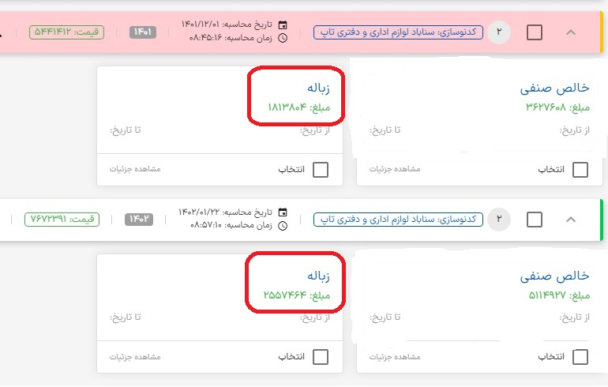
مثال 5 )

Slide 23
کد نوسازی 1-0-1-1-1-1-1 نوع شغل : صنایع فلزی ( واحد غیرمسکونی مشمول عوارض بر مشاغل)
Wi = 5.3 Ct+Cd = 12306 D = 290 E2 = 1
E3 = متوسط صنفی 1401 صنایع فلزی / صنفی 1401 واحد مذکور= 3627607/2325067 = 1.560
پسماند با فرمول:5.3 × 12306 × 290 × 1 × 1.560 = 29506342
پسماند با نرخ تورم : 1813804 × 1.41 = 2557463

Slide 24
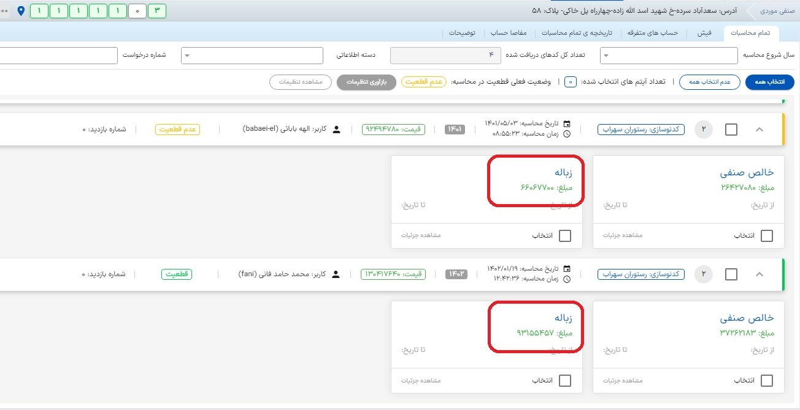
مثال 6 )

Slide 25
کد نوسازی 3-0-1-1-1-1-1 نوع شغل : چلوکبابی و چلوخورشتی( واحد غیرمسکونی مشمول عوارض بر مشاغل)
Wi = 26.9 Ct+Cd = 12306 D = 290 E2 = 1
E3 = متوسط صنفی 1401 چلوکبابی/ صنفی 1401 واحد مذکور= 26427080/9676750 = 2.73
پسماند با فرمول:26.9 × 12306 × 290 × 1 × 2.73 = 262172326
پسماند با نرخ تورم : 66067700 × 1.41 = 93155457

Slide 26
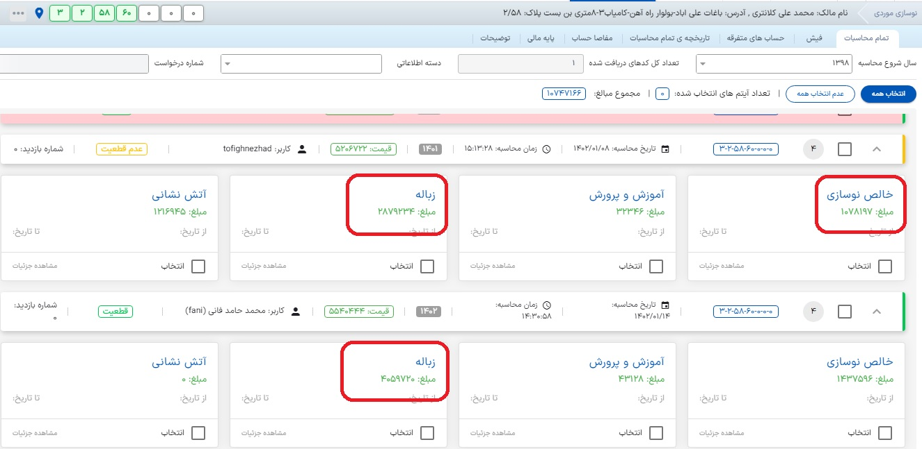
مثال 7 )

Slide 27
کد نوسازی 60-58-2-3 نوع کاربری : مسکونی تعداد واحد : 1
F = 3.3 D = 365 R= 0.52 Ct+Cd = 12306 E2= 0.87
E1 = متوسط نوسازی 1401 مشهد/ نوسازی 1401 واحد مذکور= 1078197/1636837 = 0.6587
پسماند با فرمول:3.3 × 365 × 0.52 × 12306 × 0.6587 × 0.87 = 4417067
پسماند با نرخ تورم : 2879234 × 1.41 = 4059720

Slide 28
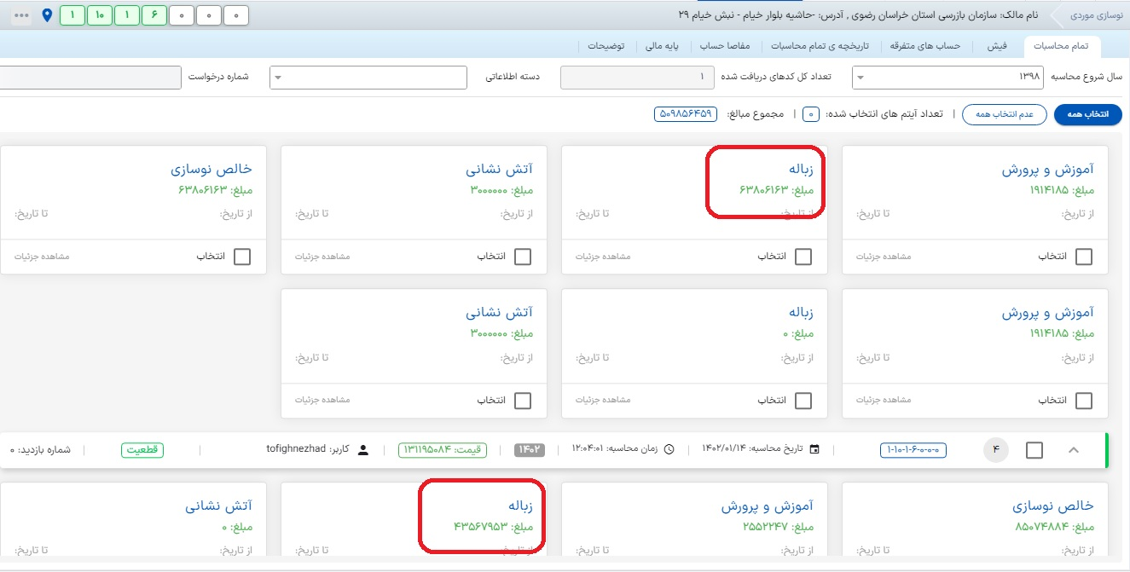
مثال 8 )

Slide 29
کد نوسازی 6-1-10-1 نوع کاربری : اداری ( واحد غیرمسکونی فاقد عوارض بر مشاغل)
Wi = 7.2 Ct+Cd = 12306 D = 290 E2 = 1
E3 = رادیکال متوسط مساحت در کاربری اداری/ رادیکال مساحت واحد غیرمسکونی مورد نظر= 2277√/6546.4√ = 1.696
پسماند با فرمول:7.2 × 12306 × 290 × 1 × 1.696 = 43578597
پسماند با نرخ تورم : 63806163 × 1.41 = 89966690

Slide 30
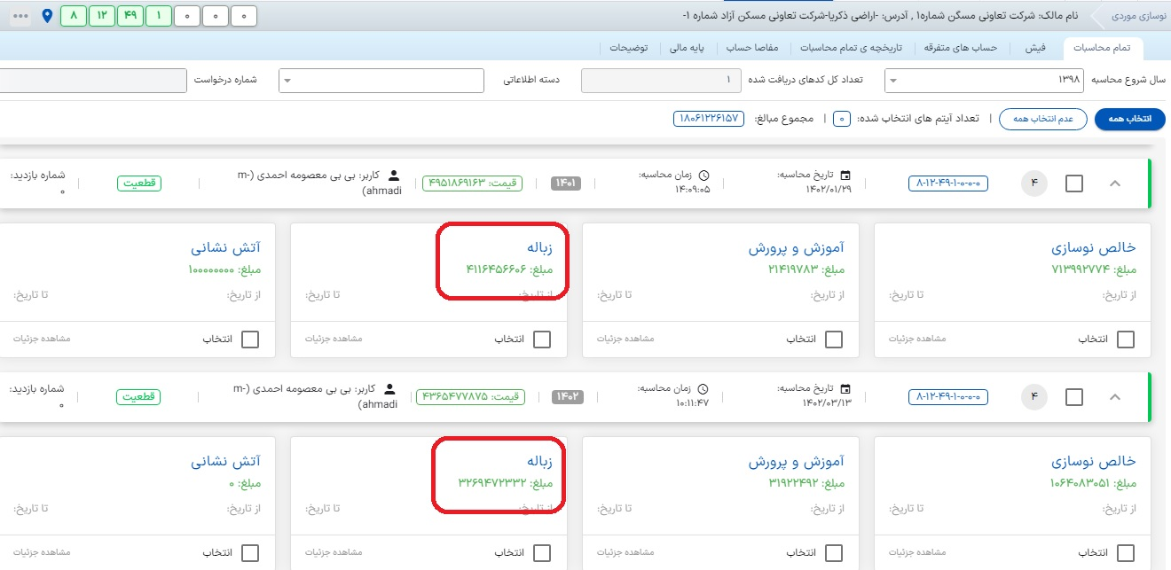
مثال 9 )

Slide 31
کد نوسازی 1-49-12-8 نوع کاربری : مسکونی تعداد واحد : 603
F = 3.3 D = 365 R= 0.52 Ct+Cd = 12306 E2= 0.87
E1 =تعداد واحد ×متوسط نوسازی 1401 مشهد/ نوسازی 1401 مجتمع= 603 × 1636837 / 798062288= 0.80856
نکته : نوسازی واحد مورد نظر الزاما برابر با نوسازی دریافتی در سال قبل نمی باشد.
پسماند با فرمول:3.3 × 365 × 0.52 × 12306 × 0.80856 × 0.87 × 603 = 3269458854
پسماند با نرخ تورم : 4116456606 × 1.41 = 5804203814

